Slide 1
“TURISMO: oportunidades de investimentos em Cabo Verde”
S.E. Ministra do Turismo, Investimentos e Desenvolvimento Empresarial,
Dra. Leonesa Fortes
Luxemburgo, Fevereiro 2016

Slide 2
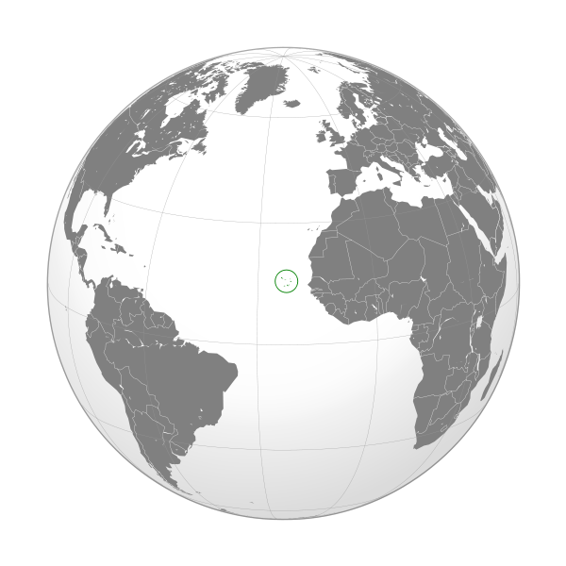
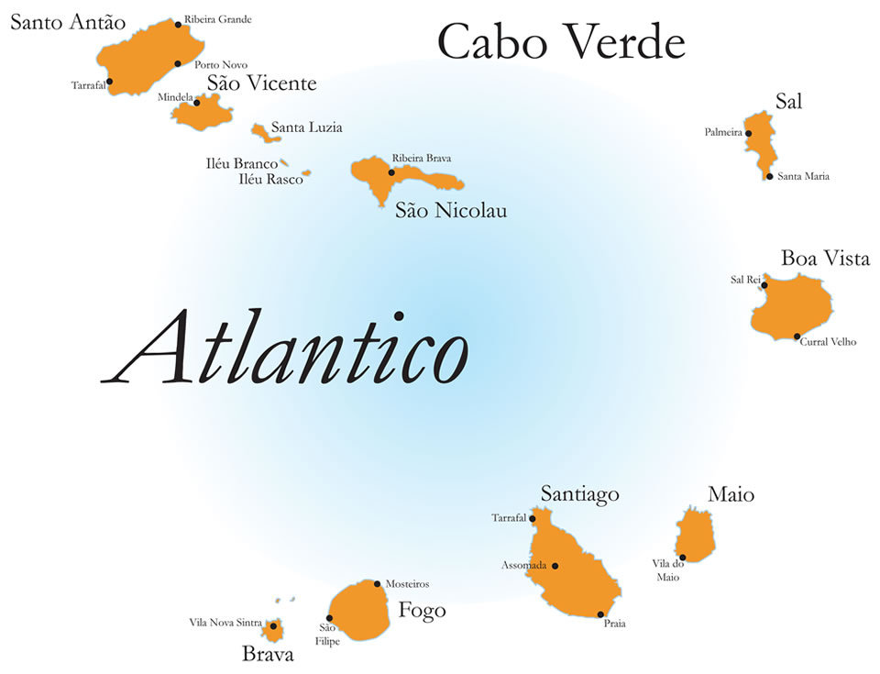
LOCALIZAÇÃO GEOGRÁFICA

Slide 3
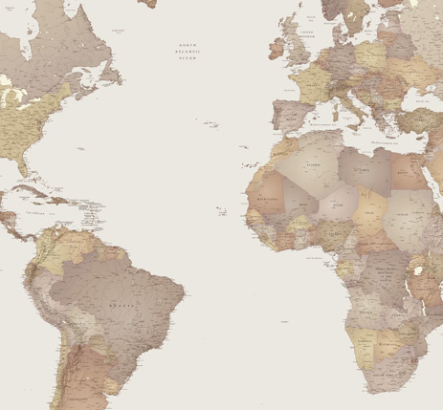
POSIÇÃO GEOESTRATÉGICA
5.750 km
2.950 km
Cabo Verde
650 km
2.500 km

Slide 4
CABO VERDE
Paz Social
Sem conflitos políticos, religiosos, sociais ou étnicos
Estabilidade Política
Sistema político parlamentar con eleições democráticas
Marco Macro-económico estavel
Boa govrnação
Equidade, pluralismo e estado de direito
Inflação baixa e previsivel con políticas fiscais estaveis

Slide 5
INDICADORES
Indicador | Institución | Clasificación
Índice de democracia | Economist Intelligence Unit | 1º CPLP 3º África 31º Mundo
Liberdade no mundo (política e civil) | Freedom House 2016 | País libre – 1º Categoria País más libre en Africa
Índice de Boa Governação | Mo Ibraim - MCC | 2º melhor Governado (África)
Percepção de Corrupção | ONG-Transparência Internacional | 42º lugar mundial 2º en África
Índice de liberdade económica | Heritage Foundation | 66º Mundo 3ª Africa
Reformas | Heritage Foundation | TOP 20 mundial de los mejores reformadores económicos
Facilidade de fazer negocios | Doing Business | TOP 10 en 2010/2011/2012
Infraestruturas | FDI countries of future | 5º lugar en África
Ambiente de negocios | FDI countries of future | 10º lugar en África

Slide 6
INTEGRAÇÃO INTERNACIONAL
Comunidade Económica de estados de África Occidental
União Africana
Banco Africano de Desarrollo
Banco Mundial
Alianças con União Europeia
Nações Unidas
Fundo Monetario Internacional
Organização Mundial do Comercio
Comunidade de Países de Lingua Portuguesa

Slide 7
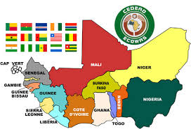
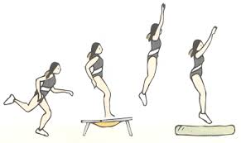
Agenda Estratégia
PLATAFORMA INTERNACIONAL DE PRESTAÇÃO DE SERVIÇOS
Acesso privilegiado aos mercados da África Ocidental (CEDEAO)
da União Europeia (SGP+) e dos EUA (AGOA)
Cabo Verde

Slide 8
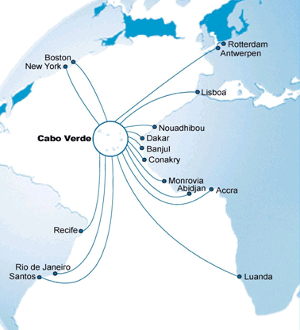
LOCALIZAÇÃO GEOESTRATÉGICA
Plataforma de negócios emergente no Atlântico médio
Acesso mercados CEDAO, CPLP, AGOA & ACP/EU
Plataforma internacional para serviços

Slide 9
Como?
Reformas Políticas
Reformas Económicas e de Mercado
Reformas Institucionais
i) Gestão das Finanças Públicas - accountability, transparência;
ii) Governação electrónica;
iii) ambiente de negócios (1dia para criar uma empresa);
iv) reformas fiscais (IVA, novos códigos tributários, benefícios fiscais, …)
v) Investimentos constantes e consistente no desenvolvimento humano

Slide 10
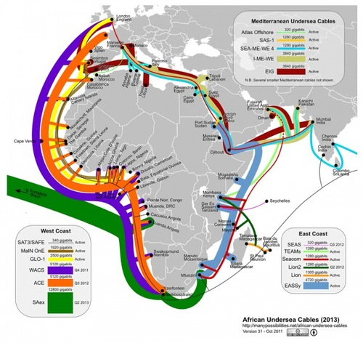
Infraestructuras Económicas
Quatro (4) aeroportos internacionais
9 portos, incluindo 2 portos de aguas profundas (Santiago e São Vicente)
Infraestrutura de telecomunicações moderna
Energias (Eletricidade): 95% taxa de cobertura

Slide 11
“Motores do Crescimento”
Passado Recente
Hoje e o Curto Prazo
Médio Prazo
Agro-Negócio
Mar
Turismo
APD
Aero-Negócio
Energias
Renováveis
Remessas
Industrias
Ligeiras
CFR
Economias
Criativas
TIC

Slide 12
Turismo

Slide 13
Turismo
Destino turístico bem estabelecido (2015 – 600,000)
Previsão 1.000.000 em 2018-2020
2O% do PIB
80% IDE turismo e atividades relacionadas
Serviços pilar da economia - 75% do PIB

Slide 14
Turismo
Cabo Verde foi nomeado em 2011 pela Lonely Planet como um dos dez melhores países para visitar.
Em 2014, World Travel and Tourism Council (WTTC) - Cabo Verde entre os 10 melhores destinos para a próxima década.
Top 5 dos melhores destinos em 2016

Slide 15
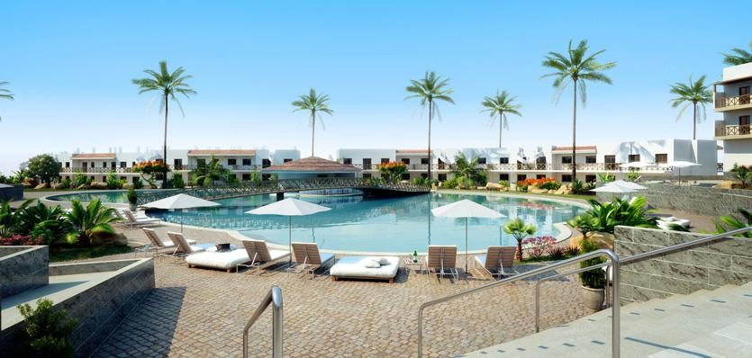
Turismo
Reino Unido
Alemanha
Portugal
Itália
Espanha
Irlanda
Melia
Tui
Iberostar
Riu
Oasis Altantico
Hilton
Pais
Empresas

Slide 16
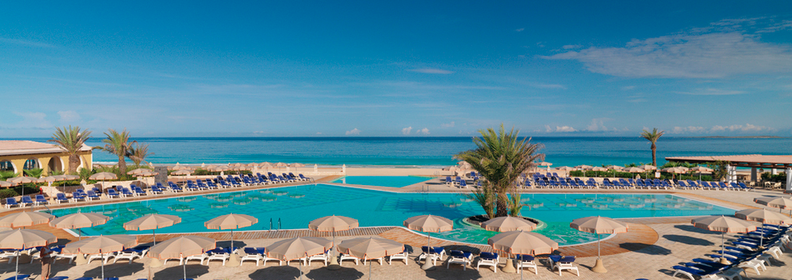
Oportunidades - Turismo
Hotéis e Resorts
Casinos
Golfe resorts
Centros de conferencias
Terminal de cruzeiro
Imobiliária & construção
Transportes
Turismo de Saúde
Imobiliárias
Lojas Francas

Slide 17
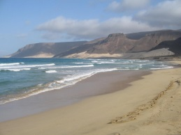
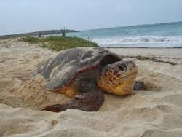
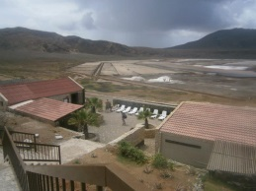
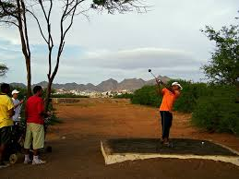
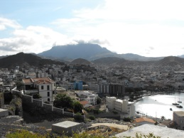
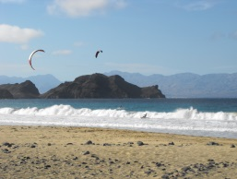
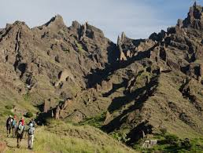
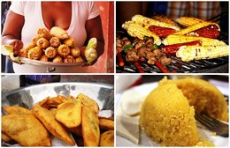
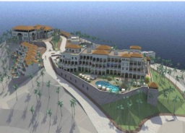
Produtos turísticos
Sol e Mar
Turismo de Natureza
Saúde e bem estar
Golfe
Cultural e Urbano
Turismo náutico
Cultural e Paisagístico
Negócios
Gastronomia e Grogue
Resorts residenciais

Slide 18
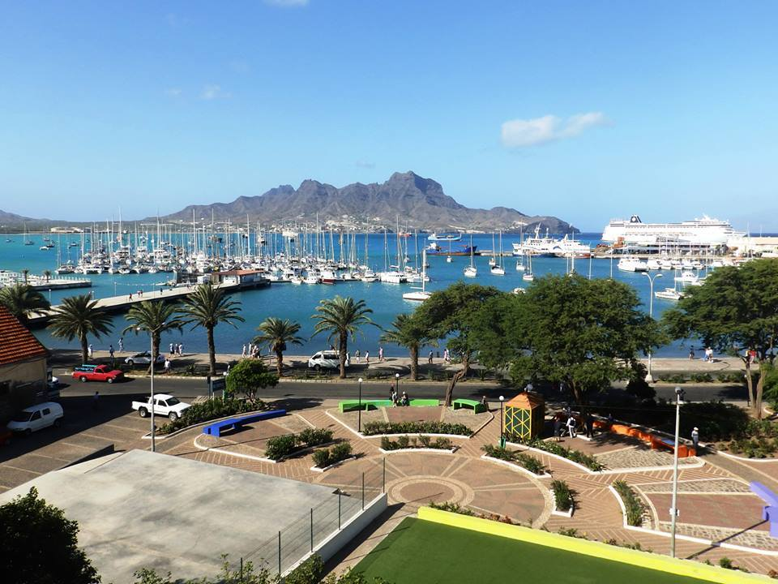
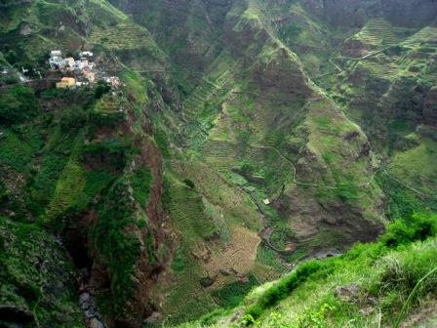
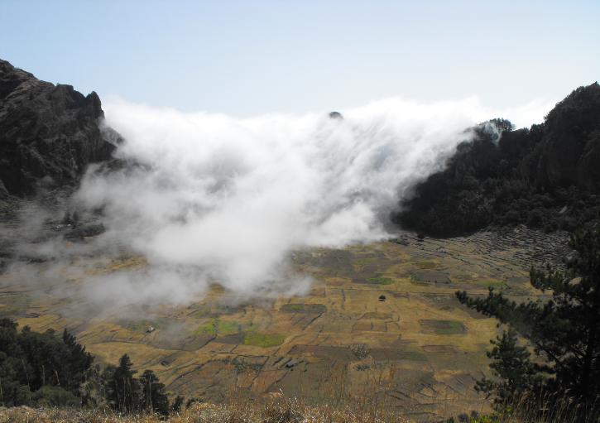
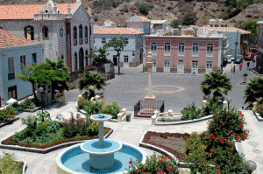
Turismo de saúde e bem estar – Aposta Estratégica
Excepto áfrica do Sul, no continente africano não existe ainda nenhum país a competir neste importante segmento de negócio - Medical tourism.
Existe portanto uma grande janela de oportunidade para Cabo Verde se estabelecer como o destino tropical para turismo de saúde e reforma mais próximo da Europa.
Europa com mais de 95 mil milhões de pessoas com mais de 65 anos
Criar um Programa de incentivos para reformados do estilo “Live in Cape Verde”, visando transformar Cabo Verde num destino de turismo de reforma/saúde conhecido mundialmente em 2020.

Slide 19
RAZÕES PARA INVESTIR…
Porque Cabo Verde
Protecção dos investimentos e segurança do investidor
Incentivos atrativos para o IDE
Estabilidade - Macro, Política, Social, Cambial (paridade fixa com o euro)
BOAS INFRAESTRUTURAS – Portos, aeroportos, estradas, internet etc.
Ambiente de negócios, seguro estável e vantajoso

Slide 20
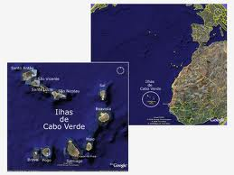
RAZÕES PARA INVESTIR…
Clima tropical e agradável durante o ano
Ausência de doenças endémicas
Sector financeiro eficiente e moderno
Mão de obra disponível e qualificada
Suporte institucional/ Balcão único

Slide 21
Relatório sobre Sistema de Preferências Generalizadas 2014-2015 – União Europeia
Cabo Verde destaca-se na sua região como um exemplo de tolerância, respeito pelos direitos humanos e liberdades fundamentais, de instituições políticas estáveis, uma democracia parlamentar e multipartidária que funciona bem e o poder judiciário independentemente

Slide 22
Obrigado

